Slide 1
DEMETER 2018
Tradičné ukončenie ovčiarskej sezóny
Farma Kamenica Ing. Ján Drevenák
26. októbra 2018 SK FARM Partners s.r.o.

Slide 2


SK FARM Partners - hlavný partner podujatia DEMETER
... a okrem toho ...
Sme tím mladých motivovaných profesionálov a špecializujeme sa na výživu a manažment hospodárskych zvierat.
Pracujeme na projektovom základe a naši klienti sú nielen našimi partnermi a priateľmi ale predovšetkým veľkou motiváciou. Vďaka nim sa snažíme úspešne napredovať.
Našou zásadou pre kvalitnú spoluprácu je efektivita, praktickosť a ekonomické zmýšľanie.
Novinky z celého sveta, študijné cesty, konferencie a ucelený systém práce je len kúsok z toho, čo dokážeme ponúknuť našim novým a dlhoročným klientom.
Notes:
Varianta podnik

Slide 3

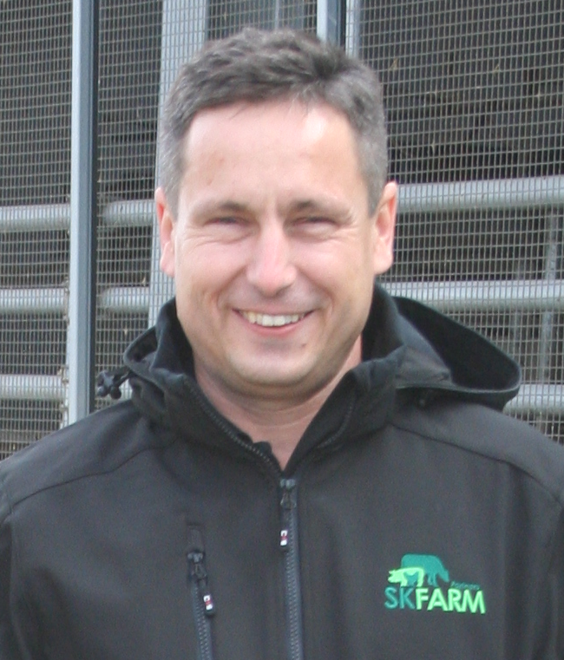
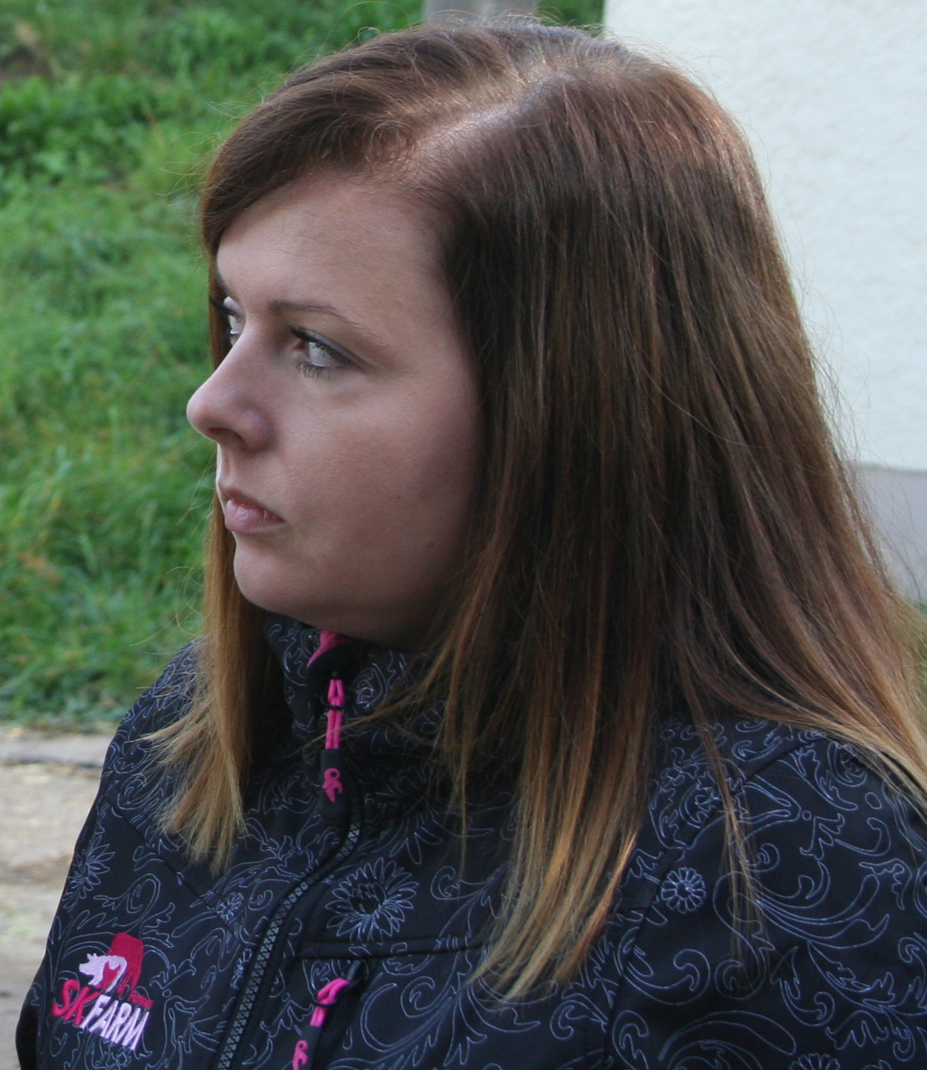
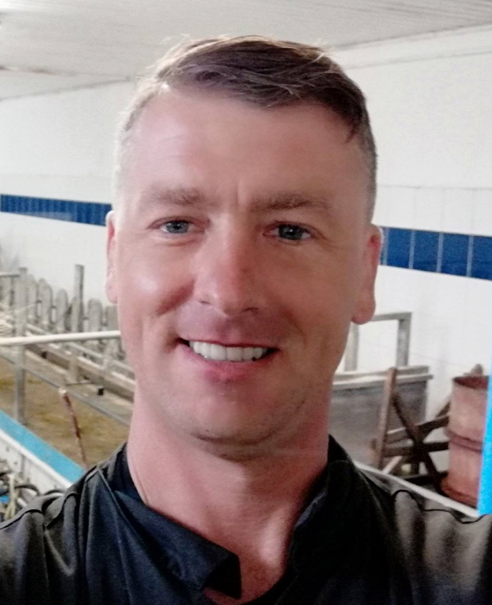
SK FARM Partners – poradcovia v teréne
Ing. Ján Drevenák, konateľ spoločnosti, vzdelaním ekonóm, prax v oblasti poľnohospodárstva viac ako 15 rokov. Hlavnú špecializáciu predstavuje medzinárodný obchod a ekonomika výroby mlieka. Analýzy dát z kontroly úžitkovosti, predikcie vývoja, analýza brakácie a reprodukcie.
Ing. Anna Hazuchová, manažérka pre kľúčových zákazníkov, regionálna vedúca Západ a Česká republika. Absolventka SPU Nitra. Prax v oblasti praktického poľnohospodárskeho poradenstva predstavuje 8 rokov. Hlavnú špecializáciu predstavuje praktický manažment stád na veľkých chovoch a výroba objemových krmív.
Ing. Michal Alexík, špecialista na výživu prežúvavcov, regionálny vedúci pre stredné a východné Slovensko. Absolvent SPU Nitra. prax v oblasti poľnohospodárstva viac ako 15 rokov. Špecializáciu predstavuje koncipovanie ekonomicky a fyziologicky obhájiteľných stratégii výživy a praktický manažment stád na veľkých chovoch.
Notes:
Varianta podnik

Slide 4

Čo konkrétne robíme – naša ponuka
Poradenská divízia
- Procesné audity chovov
Výživárske poradenstvo
Poradenstvo pri výrobe objemových krmív
Poradenstvo v oblasti zootechnického manažmentu
Organizovanie odborných konferencií
Organizovanie zahraničných študijných ciest
Manažment projektov na kľúč, komplexný inžiniering
Sprostredkovateľ pri hľadaní kvalitného zootechnika
Obchodná divízia
- Vnútroštátny a medzinárodný obchod
- Predaj mliek pre jahňatá/teľatá – distribútor pre SR pre Schils
Predaj štartérov pre jahňatá/teľatá – ekologické aj konvenčné
Predaj minerálnych bolusov – exkluzívny distribútor SR a ČR pre Agrimin Limited, Veľká Británia
Predaj minerálnych krmív a silážnych inokulantov
Nákupné audity pre zákazníkov

Slide 5
Poradenstvo - v čom to robíme inak ako ostatní?
Naše aktivity podriaďujeme práci a vybudovaniu dlhodobého partnerstva
Prvý krok je vždy procesný audit
Predprípravná fáza pre analýzu a zber základných informácií o farme a jej aktuálnom manažmente formou dotazníka
Analýza dát z kontroly úžitkovosti
Analýza špecialistov SK FARM Partners na výživu a zdravotný stav zvierat (za účasti relevatných zástupcov farmy) priamo na farme
Spracovanie výstupov analýzy zo strany SK FARM Partners
Prezentácia výstupov a návrhu akčného plánu
Nasleduje koncipovanie funkčnej stratégie výživy
Vstupy z auditu ohľadom zvierat, skupín, mechanizačného vybavenia, personálnej sile
Laboratórne rozbory krmív, prípadne iných médií
Koncipovanie ekonomicky/fyziologicky správnych kŕmnych dávok
Kontinuálny kontroling a kontrola priamo na farme

Slide 6
Naša ponuka overených krmív pre ovčiarov
Mlieka pre jahňatá NOVILAM
3 kvalitatívne a aj cenové varianty – pokrytie celej fázy odchovu/výkrmu
Od najväčšieho výrobcu mliek pre mláďatá hospodárskych zvierat
Stabilná kvalita mliek
Výrobca má vlastný chov, kde mlieka testuje a vykonáva prevádzkové pokusy
Vynikajúce referencie od slovenských ovčiarov
Minerálne ruminálne bolusy AGRIMIN
Výrobcom je svetový líder z Veľkej Británie, kde je 20 miliónov oviec
Výrobca má vlastný chov, kde bolusy testuje a vykonáva prevádzkové pokusy
Bolusy pre všetky životné a úžitkovostné fázy oviec/HD
Minerálne krmivá a silážne inokulanty
Výber zo širokej palety štartérov, minerálnych krmív pre ekologické a aj konvenčné systémy
Minerálne krmivá na mieru – nákupný audit

Slide 7
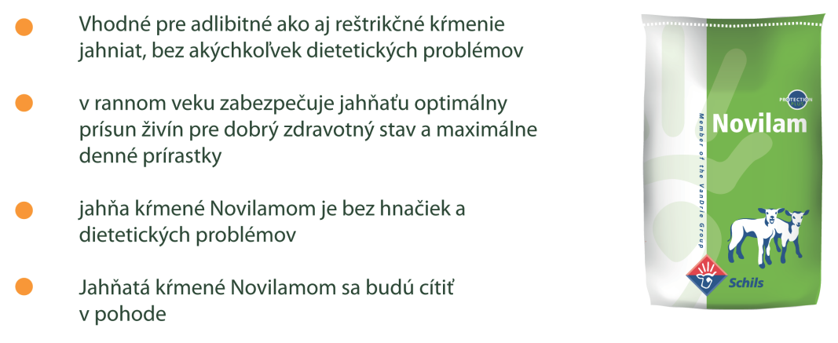
Mlieka pre jahňatá NOVILAM

Slide 8
Mlieka pre jahňatá NOVILAM

Slide 9

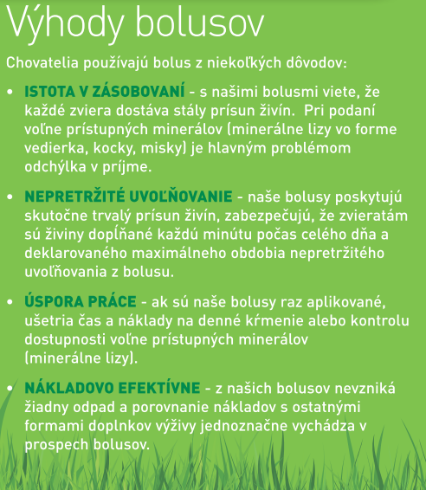
Minerálne ruminálne bolusy AGRIMIN

Slide 10
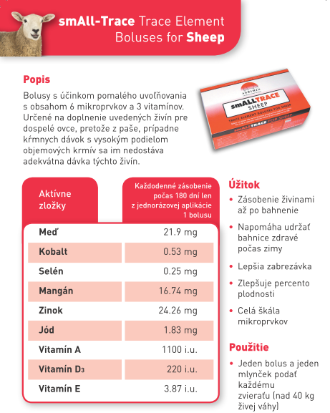
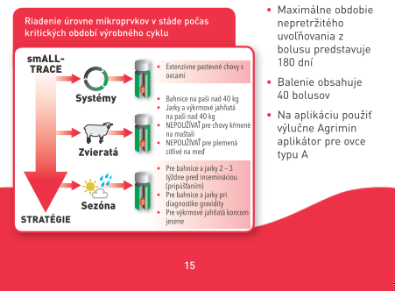
Minerálne ruminálne bolusy AGRIMIN, napríklad:

Slide 11
Štartéry pre jahňatá:
Suchá TMR pre jahňatá:
Vysoká stráviteľnosť použitých surovín
Stretch efekt – rozťahuje bachor, vyšší príjem krmiva, vyššie prírastky
Vysoká chutnosť – vyšší príjem
Obsahuje:
Dusíkaté látky: 17,0 %, oleje a tuky: 3,0 %, vláknina: 10,0 %, popol: 7,5 %, metabolizovateľná energia: 10,7 MJ/kg.
MÜSLI pre jahňatá:
Vysoká chutnosť – vysoký príjem krmiva
Vysoká stráviteľnosť použitých surovín
Obsahuje:
Dusíkaté látky: 18,0 %, oleje a tuky: 3,0 %, vláknina: 8,0 %, popol: 6,5 %, metabolizovateľná energia: 11,2 MJ/kg.

Slide 12
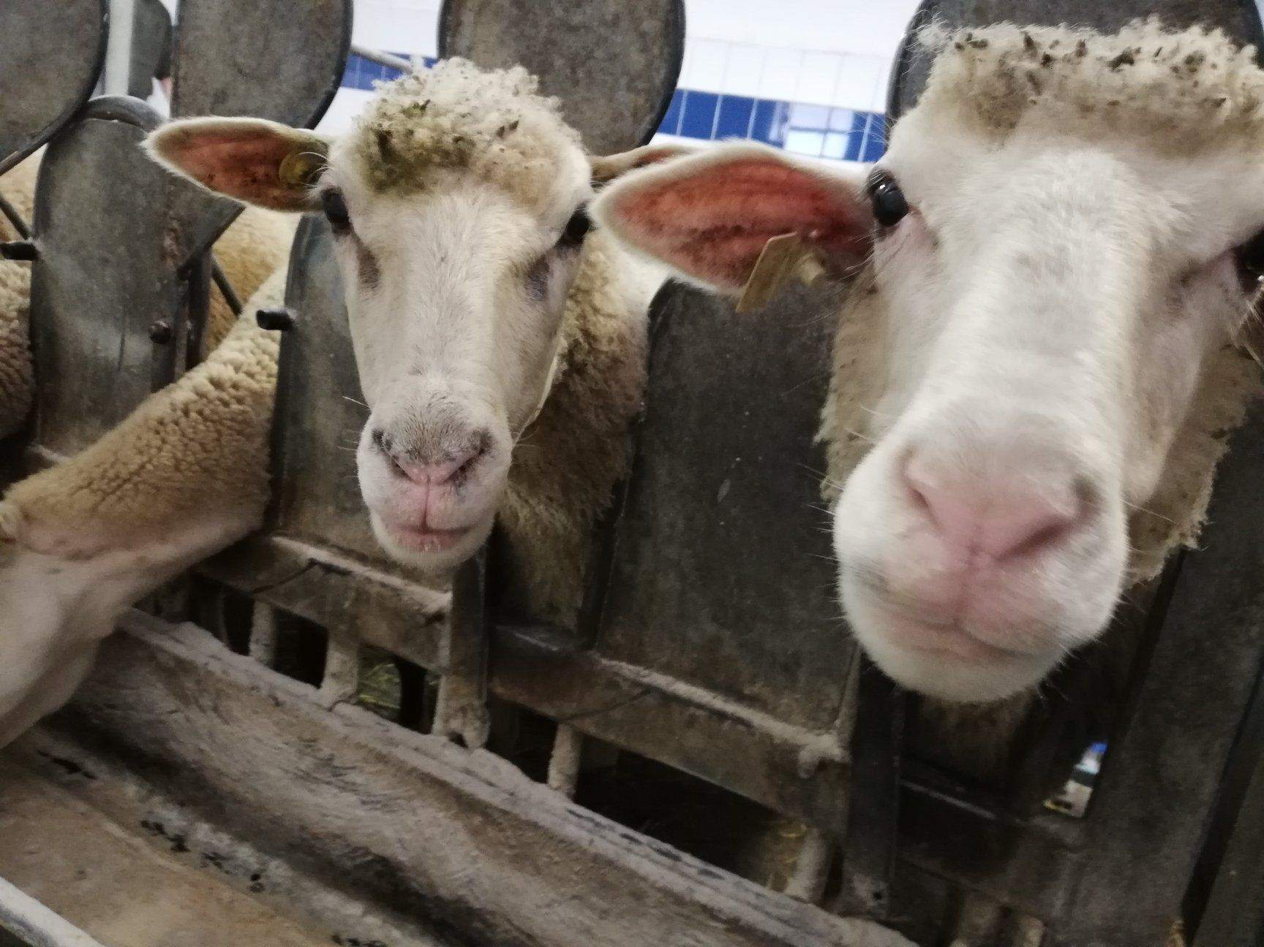
Ďakujem za pozornosť a veľa úspechov!

